Slide 1

БЮДЖЕТ
ДЛЯ ГРАЖДАН
по решению Совета депутатов
Балахнинского муниципального округа Нижегородской области «Об исполнении бюджета Балахнинского муниципального
района за 2020 год» от 30.06.2021 №223
Балахнинский муниципальный район Нижегородской области

Slide 2
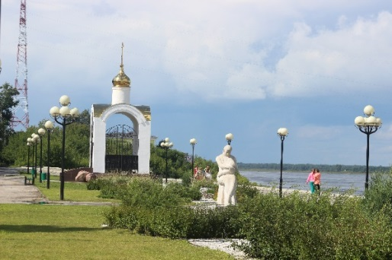
Уважаемые жители Балахнинского муниципального района
Нижегородской области!
Перед Вами информационный материал – «Бюджет для граждан», который познакомит Вас с основными параметрами исполнения бюджета Балахнинского муниципального района Нижегородской области за 2020 год .
Представленная в доступной и понятной форме информация предназначена для широкого круга пользователей с учетом целевых групп и обеспечивает реализацию принципов прозрачности, открытости и обеспечения полного и доступного информирования граждан о бюджете Балахнинского муниципального района Нижегородской области.
Информация позволит гражданам составить представление об источниках формирования доходов бюджета района, направлениях расходования бюджетных средств в 2020 году и сделать выводы об эффективности использования бюджетных средств.
Мы надеемся на заинтересованное внимание жителей Балахнинского муниципального района Нижегородской области к процессу исполнения бюджета.
2

Slide 3
«Бюджет для граждан» составлен на основе решения Совета депутатов Балахнинского муниципального округа Нижегородской области «Об исполнении бюджета Балахнинского муниципального района за 2020 год» от 30.06.2021 №223.
Отчет об исполнении бюджета Балахнинского муниципального района Нижегородской области за 2020 год сформирован на основании сводной бюджетной отчетности главных распорядителей бюджетных средств, главных администраторов доходов бюджета, главных администраторов источников финансирования дефицита бюджета.
3

Slide 4

Глоссарий
Форма образования и расходования денежных средств, предназначенных для финансового обеспечения задач и функций государства и местного самоуправления
Бюджет
Поступающие в бюджет денежные средства, за исключением средств, являющихся источниками финансирования дефицита бюджета
Доходы бюджета
Выплачиваемые из бюджета денежные средства, за исключением средств,
являющихся источниками финансирования дефицита бюджета
Расходы бюджета
Превышение расходов бюджета над его доходам
Дефицит
Превышение доходов бюджета над его расходами
Профицит
Средства, предоставляемые одним бюджетом бюджетной системы Российской Федерации другому бюджету бюджетной системы Российской Федерации
Межбюджетные траснферты
Документ стратегического планирования, содержащий комплекс планируемых мероприятий, взаимоувязанных по задачам, срокам осуществления, исполнителям и ресурсам и обеспечивающих наиболее эффективное достижение целей и решение задач социально-экономического развития субъекта Российской Федерации
Муниципальная программа
4

Slide 5
Что такое
«Отчет об исполнении бюджета»?
Исполнение бюджета – процесс сбора и учета доходов и осуществление расходов на основе сводной бюджетной росписи и кассового плана.
Основные этапы исполнения бюджета:
исполнение бюджета по доходам (обеспечение полного и своевременного поступления в бюджет налогов, сборов, доходов от использования имущества и других обязательных платежей, в соответствии с утвержденными бюджетными назначениями);
исполнение бюджета по расходам (обеспечение последовательного финансирования мероприятий, предусмотренных решением о бюджете, в пределах утвержденных сумм с целью исполнения принятых муниципальным образованием расходных обязательств).
5

Slide 6






Основные задачи, решаемые
в процессе исполнения бюджета
в 2020 году
Обеспечение сбалансированности бюджета
Укрепление доходной базы бюджета
Повышение эффективности бюджетных расходов
Эффективное управление муниципальным долгом
Осуществление внутреннего муниципального финансового контроля
Повышение открытости бюджетного процесса
6

Slide 7
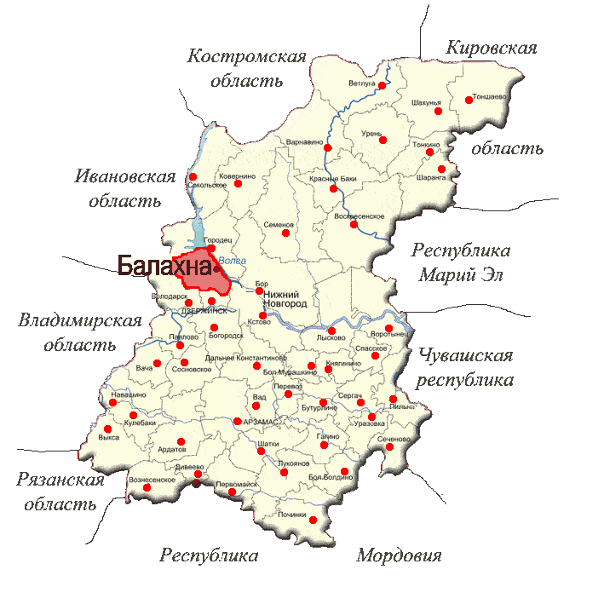
Показатели,
характеризующие Балахнинский муниципальный район
Площадь Балахнинского муниципального района составляет 896,59 кв. км.
Численность населения – 75,7 тыс. чел.
Отгружено товаров собственного производства, выполнено работ и услуг – 26,1 млрд.руб. («АО НПО «ПРЗ» – 3,37 млрд.руб., АО «Волга» – 9,3 млрд.руб.)
Объем инвестиций в основной капитал – 2,35 млрд.руб.
Численность формирующих ФОТ – 20,73 тыс.чел. («АО НПО «ПРЗ» – 3,0 тыс.чел. , АО «Волга» – 1,6 тыс.чел.)
Средняя заработная плата составляет 29,9 тыс.руб.
7

Slide 8
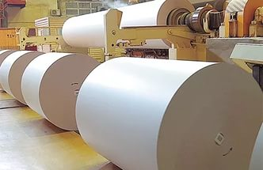


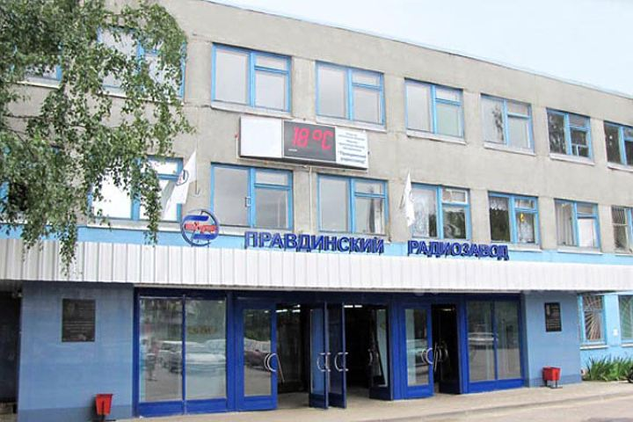


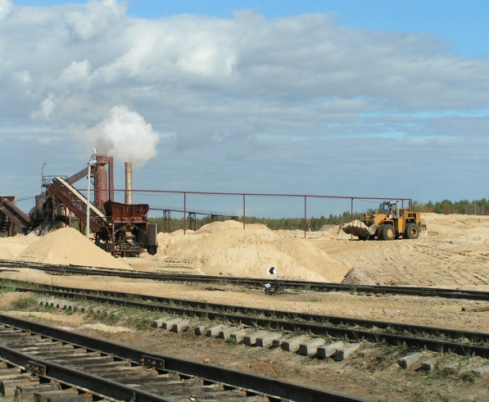

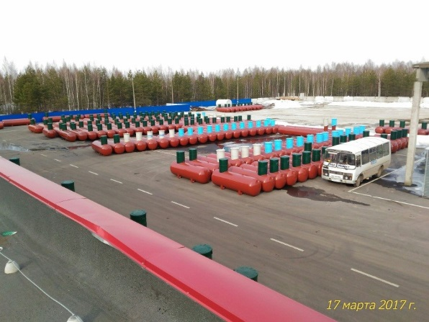
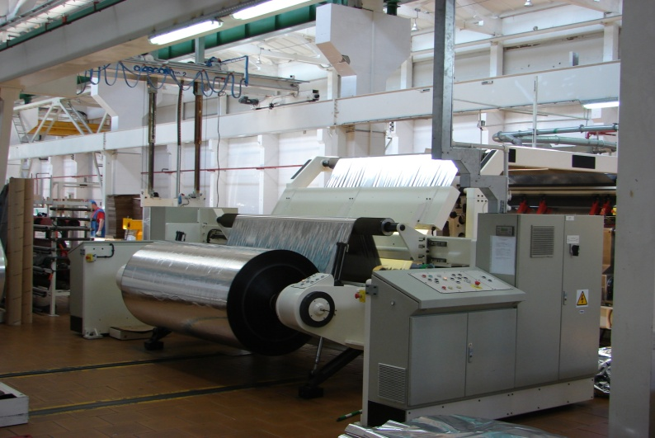

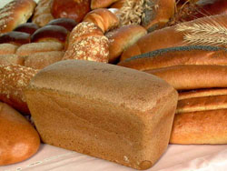




Экономическая основа Балахнинского муниципального района
Крупные предприятия:
* АО «Волга»
* АО «НПО «Правдинский радиозавод»
* ООО «Биаксплен»
* ООО «Реттенмайер РУС Продуктион»
* ООО ПКФ «Луидор»
* ООО «Балахнинская картонная фабрика»
* ООО «РусКомТранс»
* АО «Балахнинское стекло»
Средние предприятия:
* ООО «Завод автомобильных фургонов»
* ООО «Картонснаб»
* ООО «НПО «Агростройсервис»
* ООО МФ «Олмеко»
Основные малые предприятия:
* ООО «ЦНТ Реал-Инвест»
* ООО «Узола»
* ЗАО «ФОРММАТ»
* ООО «Балкум»
* ООО «Хлеб»
* ООО «Исток»
* ООО «Питэко»
* ООО «Вектор»
* ООО «Альбатрос»
8

Slide 9
Сведения о достижении показателей и
динамика фактических показателей социально-экономического развития Балахнинского муниципального района
Показатели | Ед.изм. | 2019 год факт | 2020 год прогноз | 2020 год факт | Отклонение факта 2020 года от прогноза | Факт 2020 года в сравнении с 2019 годом
Отгружено товаров собственного производства, выполнено работ и услуг собственными силами: | - | - | - | - | - | -
- по полному кругу предприятий | млн.руб. | 31 696,76 | 33 532,80 | 26 132,48 | - 7 400,32 | - 5 564,28
- по крупным и средним предприятиям | млн.руб. | 28 358,84 | 29 959,70 | 22 936,09 | - 7 023,61 | - 5 422,75
в том числе обрабатывающие производства | млн.руб. | 25 186,83 | 26 093,10 | 20 058,15 | - 5 834,95 | - 5 128,68
Валовая продукция сельского хозяйства (хозяйства всех категорий: сельскохозяйственные предприятия, хозяйства населения, КФХ) | млн.руб. | 679,10 | 836,80 | 842,10 | + 5,3 | + 163,00
Объем розничного товарооборота (во всех каналах реализации без учета объемов сокрытия) | млн.руб. | 10 817,28 | 11 103,06 | 10 108,36 | - 994,70 | - 708,92
Численность работников по территории, формирующих ФОТ | тыс.чел. | 21,193 | 21,79 | 20,73 | - 1,06 | - 0,463
Фонд заработной платы | млн.руб. | 7 114,65 | 7 810,70 | 7 427,72 | - 382,98 | + 313,07
Среднемесячная заработная плата | руб. | 27 975,63 | 29 872,50 | 29 854,65 | - 17,85 | +1 879,02
Уровень зарегистрированной безработицы | % | 0,48 | 3,69 | 2,54 | - 1,15 | + 2,06
Сводный индекс потребительских цен (тарифов) на товары и платные услуги | - | 104,4 | 105,0 | 103,9 | - 1,1 | - 0,5
Прибыль прибыльных организаций | млн.руб. | 2 683,49 | 2 910,40 | 3 290,12 | + 379,72 | + 606,63
Объем инвестиций в основной капитал (по полному кругу предприятий) | млн.руб. | 2 430,28 | 3 064,20 | 2 348,49 | - 715,71 | - 81,79
9

Slide 10
Сведения о достижении показателей и
динамика фактических показателей социально-экономического развития Балахнинского муниципального района
10

Slide 11
Сведения о достижении показателей и
динамика фактических показателей социально-экономического развития Балахнинского муниципального района
11

Slide 12
Сведения о достижении показателей и
динамика фактических показателей социально-экономического развития Балахнинского муниципального района
12

Slide 13
Сведения о достижении показателей и
динамика фактических показателей социально-экономического развития Балахнинского муниципального района
13

Slide 14
Сведения о достижении показателей и
динамика фактических показателей социально-экономического развития Балахнинского муниципального района
14

Slide 15
Исполнение бюджета
Балахнинского муниципального
района
млн. рублей
Наименование показателя | Исполнено за 2019 год | Первоначальный план на 2020 год | Уточненный план на 2020 год | Исполнено за 2020 год | % исполнения за 2020 год к первоначальному плану | % исполнения за 2020 год к уточненному плану | % исполнения 2020 года к 2019 году
ДОХОДЫ | 1 924,8 | 1 706,6 | 2 169,3 | 1 984,6 | 116,3 | 91,5 | 103,1
Налоговые и неналоговые доходы | 424,2 | 478,6 | 475,7 | 445,0 | 93,0 | 93,5 | 104,9
Безвозмездные поступления | 1 500,6 | 1 228,0 | 1 693,6 | 1 539,6 | 125,4 | 90,9 | 102,6
РАСХОДЫ | 1 870,0 | 1 706,6 | 2 180,3 | 1 964,9 | 115,1 | 90,1 | 105,1
ДЕФИЦИТ (-), | + 54,8 | 0,0 | -11,0 | + 19,7 | х | х | x
ПРОФИЦИТ (+)
15

Slide 16
















Доходы бюджета
Балахнинского муниципального района
Доходы бюджета Балахнинского муниципального района образуются за счет налоговых и неналоговых доходов, а также за счет безвозмездных поступлений.
Доходы бюджета
НАЛОГОВЫЕ ДОХОДЫ
НЕНАЛОГОВЫЕ ДОХОДЫ
БЕЗВОЗМЕЗДНЫЕ
ПОСТУПЛЕНИЯ
Поступления от уплаты налогов, установленных Налоговым кодексом Российской Федерации, законодательством Нижегородской области и решениями Совета депутатов Балахнинского муниципального района
Поступления от уплаты пошлин и сборов, установленных законодательством РФ, нормативными правовыми актами Балахнинского муниципального района
Поступления от других бюджетов бюджетной системы, граждан и организаций
Налог на доходы физических лиц
Доходы от использования
имущества, находящегося в
муниципальной собственности
Дотации
Акцизы по подакцизным товарам
Субсидии
Платежи при пользовании
природными ресурсами
Субвенции
Налоги на совокупный доход
Доходы от компенсации затрат
государства
Безвозмездные поступления от
физических и юридических лиц
Государственная пошлина
Доходы от продажи материальных
и нематериальных активов
Иные межбюджетные
трансферты
Задолженность по отмененным
налогам
Штрафные санкции
Прочие неналоговые доходы
16

Slide 17
Структура доходов бюджета
Балахнинского муниципального района
2019 год
2020 год
Всего поступило доходов
в 2019 году
– 1 924,8 млн.рублей
Всего поступило доходов
в 2020 году
– 1 984,6 млн.рублей
17

Slide 18
Динамика исполнения
бюджета района по налоговым и
неналоговым доходам
млн.рублей
18

Slide 19
Структура бюджета района
по налоговым доходам
в 2019-2020 годах
млн.рублей
2019 год
2020 год
19

Slide 20
Исполнение бюджета
Балахнинского муниципального района
по налоговым доходам
млн. рублей
Налоговые доходы | Исполнено за 2019 год | Первоначальный план на 2020 год | Уточненный план на 2020 год | Исполнено за 2020 год | % исполнения за 2020 год к первоначальному плану | % исполнения за 2020 год к уточненному плану | % исполнения 2020 года к 2019 году
Налог на доходы физических лиц | 327,3 | 343,4 | 339,4 | 332,0 | 96,7 | 97,8 | 101,4
Акцизы | 0 | 0 | 0 | 0 | 0 | 0 | 0
Налоги на совокупный доход | 22,8 | 38,6 | 37,2 | 37,2 | 96,4 | 100,0 | 163,2
Налоги на имущество | 0 | 0 | 0 | 0 | 0 | 0 | 0
Государственная пошлина | 17,2 | 16,1 | 15,5 | 15,5 | 96,3 | 100,0 | 90,1
Итого налоговые доходы | 367,3 | 398,1 | 392,1 | 384,7 | 96,6 | 98,1 | 104,7
20

Slide 21
Изменение дополнительного
норматива отчислений от налога
на доходы физических лиц
21

Slide 22
Структура бюджета района
по неналоговым доходам
в 2019-2020 годах
млн.рублей
2019 год
2020 год
22

Slide 23
Исполнение бюджета Балахнинского
муниципального района
по неналоговым доходам
млн.рублей
Неналоговые доходы | Исполнено за 2019 год | Первоначальный план на 2020 год | Уточненный план на 2020 год | Исполнено за 2020 год | % исполнения за 2020 год к первоначальному плану | % исполнения за 2020 год к уточненному плану | % исполнения 2020 года к 2019 году
Доходы, получаемые в виде арендной платы за земельные участки | 15,2 | 38,5 | 31,1 | 13,2 | 34,3 | 42,4 | 86,8
Доходы от сдачи в аренду имущества | 5,7 | 11,3 | 11,3 | 6,9 | 61,1 | 61,1 | 121,1
Доходы от продажи земельных участков | 2,8 | 4,5 | 2,2 | 1,6 | 35,5 | 72,7 | 57,1
Доходы от реализации имущества | 0,0 | 0,0 | 0,0 | 0,0 | х | х | х
Плата за негативное воздействие на окружающую среду | 19,9 | 19,8 | 27,8 | 27,8 | 140,4 | 100,0 | 139,7
Штрафы | 11,2 | 6,3 | 5,6 | 5,7 | 90,5 | 101,8 | 50,9
Прочие неналоговые доходы | 2,1 | 0,1 | 5,6 | 5,0 | в 50 раза | 89,3 | в 2,4 раза
Итого неналоговые доходы | 56,9 | 80,5 | 83,6 | 60,2 | 74,8 | 72,0 | 105,8
23

Slide 24
Недоимка по налоговым платежам
Наименование видов доходов | Недоимка на 01.01.2020 года, млн.рублей | Удельный вес, % | Недоимка на 01.01.2021 года, | Удельный вес, % | Отклонение +/-
 |  |  | млн.рублей |  | (гр.4-гр.2)
1 | 2 | 3 | 4 | 5 | 6
Единый налог на вмененный доход для отдельных видов деятельности | 2,6 | 68,4 | 2,2 | 48,9 | -0,4
Налог на доходы физических лиц | 1,2 | 31,6 | 2,3 | 51,1 | +1,1
ИТОГО | 3,8 | 100,0 | 4,5 | 100,0 | +0,7
24

Slide 25
Безвозмездные поступления
в бюджет Балахнинского
муниципального района
млн.рублей
Безвозмездные поступления | Исполнено за 2019 год | Первоначальный план 2020 год | Уточненный план на 2020 год | Исполнено за 2020 год | % исполнения за 2020 год к первоначальному плану | % исполнения за 2020 год к уточненному плану | % исполнения 2020 года к 2019 году
БЕЗВОЗМЕЗДНЫЕ ПОСТУПЛЕНИЯ | 1 500,6 | 1 228,0 | 1 693,6 | 1 539,6 | 125,4 | 90,9 | 102,6
дотации | 281,2 | 287,4 | 287,4 | 287,4 | 100,0 | 100,0 | 102,2
субсидии | 211,2 | 143,1 | 453,7 | 300,3 | 209,9 | 66,2 | 142,2
субвенции | 787,7 | 781,9 | 783,9 | 783,9 | 100,3 | 100,0 | 99,5
иные межбюджетные трансферты | 231,1 | 15,6 | 173,9 | 173,4 | в 11,1 раза | 99,7 | 75,0
прочие безвозмездные поступления | 1,1 | 0,0 | 0,0 | 0,0 | 0,0 | 0,0 | 0,0
возврат остатков субсидий, субвенций и иных МБТ прошлых лет | -11,7 | 0,0 | -5,3 | -5,4 | 0,0 | 101,9 | 46,2
25

Slide 26
Структура безвозмездных
поступлений в бюджет Балахнинского муниципального района
2019 год
26

Slide 27
Сравнение безвозмездных
поступлений в бюджет Балахнинского муниципального района
млн.рублей
- 3,8
+89,1
+6,2
- 57,7
+ 1,6
27

Slide 28
Исполнение бюджета Балахнинского муниципального района
по расходам
В 2020 году бюджет Балахнинского муниципального района по расходам исполнен в сумме 1 964,9 млн.руб. или 90,1% к плановым назначениям.
Млн.рублей
28

Slide 29
Исполнение бюджета
Балахнинского муниципального района по разделам и подразделам классификации расходов
Млн.рублей
Классификация расходов | Исполнено за 2019 год | Первоначальный план на 2020 год | Уточненный план на 2020 год | Исполнено за 2020 год | % исполнения за 2020 год к первоначальному плану | % исполнения за 2020 год к уточненному плану | % исполнения 2020 года к 2019 году
ОБЩЕГОСУДАРСТВЕННЫЕ ВОПРОСЫ | 127,4 | 148,9 | 141,9 | 124,3 | 83,5 | 87,6 | 97,6
Функционирование высшего должностного лица субъекта Российской федерации и муниципального образования | 2,0 | 2,3 | 1,1 | 1,0 | 43,5 | 90,9 | 50,0
Функционирование законодательных (представительных) органов государственной власти и представительных органов муниципальных образований | 9,7 | 10,1 | 9,9 | 9,0 | 89,1 | 90,9 | 92,8
Функционирование Правительства Российской Федерации, высших исполнительных органов государственной власти субъектов Российской Федерации, местных администраций | 64,2 | 70,0 | 72,2 | 68,4 | 97,7 | 94,7 | 106,5
29

Slide 30
Исполнение бюджета
Балахнинского муниципального района по разделам и подразделам классификации расходов
Млн.рублей
Классификация расходов | Исполнено за 2019 год | Первоначальный план на 2020 год | Уточненный план на 2020 год | Исполнено за 2020 год | % исполнения за 2020 год к первоначальному плану | % исполнения за 2020 год к уточненному плану | % исполнения 2020 года к 2019 году
Судебная система | 0,0 | 0,0 | 0,0 | 0,0 | 0,0 | 0,0 | 0,0
Обеспечение деятельности финансовых, налоговых и таможенных органов и органов финансового (финансово-бюджетного) надзора | 23,0 | 24,5 | 24,5 | 23,5 | 95,9 | 95,9 | 102,2
Резервные фонды | 0,0 | 0,2 | 0,0 | 0,0 | 0,0 | 0,0 | 0,0
Другие общегосударственные вопросы | 28,5 | 41,8 | 34,2 | 22,4 | 53,6 | 65,5 | 78,6
НАЦИОНАЛЬНАЯ ОБОРОНА | 1,1 | 1,0 | 1,1 | 1,1 | 110,0 | 100,0 | 100,0
Мобилизационная и вневойсковая подготовка | 1,1 | 1,0 | 1,1 | 1,1 | 110,0 | 100,0 | 100,0
НАЦИОНАЛЬНАЯ БЕЗОПАСНОСТЬ И ПРАВООХРАНИТЕЛЬНАЯ ДЕЯТЕЛЬНОСТЬ | 7,3 | 8,0 | 9,0 | 7,8 | 97,5 | 86,7 | 106,8
30

Slide 31
Исполнение бюджета
Балахнинского муниципального района по разделам и подразделам классификации расходов
Млн.рублей
Классификация расходов | Исполнено за 2019 год | Первоначальный план на 2020 год | Уточненный план на 2020 год | Исполнено за 2020 год | % исполнения за 2020 год к первоначальному плану | % исполнения за 2020 год к уточненному плану | % исполнения 2020 года к 2019 году
Защита населения и территории от чрезвычайных ситуаций природного и техногенного характера, гражданская оборона | 6,4 | 6,5 | 7,4 | 6,8 | 104,6 | 91,9 | 106,3
Другие вопросы в области национальной безопасности и правоохранительной деятельности | 0,7 | 1,5 | 1,6 | 1,0 | 66,7 | 62,5 | 142,9
НАЦИОНАЛЬНАЯ ЭКОНОМИКА | 63,6 | 31,1 | 149,7 | 133,2 | В 4 раза | 89,0 | В 2 раза
Общеэкономические вопросы | 1,2 | 0,0 | 0,0 | 0,0 | 0,0 | 0,0 | 0,0
Топливно-энергетический комплекс | 1,0 | 2,1 | 2,0 | 1,2 | 57,1 | 60,0 | 120,0
Сельское хозяйство и рыболовство | 15,7 | 14,6 | 14,5 | 14,5 | 99,3 | 100,0 | 92,4
Транспорт | 8,4 | 8,6 | 9,3 | 7,8 | 90,7 | 83,9 | 92,9
Дорожное хозяйство (дорожные фонды) | 19,0 | - | 89,0 | 78,2 | - | 87,9 | В 4 раза
Связь и информатика | 6,0 | 3,8 | 12,7 | 12,4 | В 3,2 раза | 97,6 | В 2 раза
Другие вопросы в области национальной экономики | 12,3 | 2,0 | 22,2 | 19,1 | В 10 раз | 86,0 | 155,3
31

Slide 32
Исполнение бюджета
Балахнинского муниципального района по разделам и подразделам классификации расходов
Млн.рублей
Классификация расходов | Исполнено за 2019 год | Первоначальный план на 2020 год | Уточненный план на 2020 год | Исполнено за 2020 год | % исполнения за 2020 год к первоначальному плану | % исполнения за 2020 год к уточненному плану | % исполнения 2020 года к 2019 году
ЖИЛИЩНО-КОММУНАЛЬНОЕ ХОЗЯЙСТВО | 163,4 | 85,9 | 371,8 | 232,8 | В 3 раза | 62,6 | 142,5
Жилищное хозяйство | 5,7 | 0,9 | 173,4 | 53,3 | в 59 раз | 30,7 | В 9,3 раза
Коммунальное хозяйство | 103,4 | 27,8 | 115,0 | 98,7 | В 3,6 раз | 85,8 | 95,5
Благоустройство | 27,4 | 29,9 | 56,6 | 56,2 | 188,0 | 99,3 | 205,0
Другие вопросы в области жилищно-коммунального хозяйства | 26,9 | 27,3 | 26,8 | 24,6 | 90,1 | 91,8 | 91,4
ОХРАНА ОКРУЖАЮЩЕЙ СРЕДЫ | 3,2 | 1,2 | 1,6 | 1,6 | 133,3 | 100,0 | 50,0
Охрана объектов растительного и животного мира и среды их обитания | 3,2 | 1,2 | 1,6 | 1,6 | 133,3 | 100,0 | 50,0
ОБРАЗОВАНИЕ | 1 211,7 | 1 129,8 | 1 199,7 | 1 184,1 | 104,8 | 98,7 | 97,7
32

Slide 33
Исполнение бюджета
Балахнинского муниципального района по разделам и подразделам классификации расходов
Млн.рублей
Классификация расходов | Исполнено за 2019 год | Первоначальный план на 2020 год | Уточненный план на 2020 год | Исполнено за 2020 год | % исполнения за 2020 год к первоначальному плану | % исполнения за 2020 год к уточненному плану | % исполнения 2020 года к 2019 году
Дошкольное образование | 341,7 | 417,2 | 419,2 | 415,1 | 99,5 | 99,0 | 121,5
Общее образование | 860,6 | 505,8 | 582,6 | 576,3 | 113,9 | 98,9 | 67,0
Дополнительное образование детей | 108,0 | 132,3 | 141,1 | 137,5 | 103,9 | 97,4 | 127,3
Молодежная политика и оздоровление детей | 7,0 | 8,3 | 0,4 | 0,2 | 2,4 | 50,0 | 2,9
Другие вопросы в области образования | 59,9 | 66,2 | 56,4 | 55,0 | 83,1 | 97,5 | 91,8
КУЛЬТУРА, КИНЕМАТОГРАФИЯ | 107,3 | 110,0 | 128,4 | 106,8 | 97,1 | 83,2 | 99,5
Культура | 95,8 | 100,6 | 119,3 | 97,9 | 97,3 | 82,1 | 102,2
Другие вопросы в области культуры и кинематографии | 11,5 | 9,4 | 9,1 | 8,9 | 94,7 | 97,8 | 77,4
СОЦИАЛЬНАЯ ПОЛИТИКА | 39,7 | 61,7 | 51,4 | 50,6 | 82,0 | 98,4 | 127,5
Пенсионное обеспечение | 5,7 | 6,9 | 7,1 | 7,1 | 102,9 | 100,0 | 124,6
Социальное обеспечение населения | 2,1 | 0,4 | 1,1 | 1,0 | В 2,5 раза | 90,9 | 47,6
33

Slide 34
Исполнение бюджета
Балахнинского муниципального района по разделам и подразделам классификации расходов
Млн.рублей
Классификация расходов | Исполнено за 2019 год | Первоначальный план на 2020 год | Уточненный план на 2020 год | Исполнено за 2020 год | % исполнения за 2020 год к первоначальному плану | % исполнения за 2020 год к уточненному плану | % исполнения 2020 года к 2019 году
Охрана семьи и детства | 31,1 | 53,2 | 42,2 | 41,6 | 78,2 | 98,6 | 133,8
Другие вопросы в области социальной политики | 0,8 | 1,2 | 1,0 | 0,9 | 75,0 | 90,0 | 112,5
ФИЗИЧЕСКАЯ КУЛЬТУРА И СПОРТ | 1,0 | 7,4 | 7,5 | 6,3 | 85,1 | 84,0 | в 6,3 раза
Массовый спорт | 1,0 | 7,4 | 7,5 | 6,3 | 85,1 | 84,0 | в 6,3 раза
СРЕДСТВА МАССОВОЙ ИНФОРМАЦИИ | 7,0 | 5,9 | 7,4 | 7,4 | 125,4 | 100,0 | 105,7
Телевидение и радиовещание | 5,0 | - | - | - | - | - | -
Периодическая печать и издательства | 2,0 | 5,9 | 7,4 | 7,4 | 125,4 | 100,0 | 105,7
ОБСЛУЖИВАНИЕ ГОСУДАРСТВЕННОГО ДОЛГА | 6,0 | 8,9 | 5,8 | 5,7 | 64,0 | 98,3 | 95,0
МЕЖБЮДЖЕТНЫЕ ТРАНСФЕРТЫ ОБЩЕГО ХАРАКТЕРА БЮДЖЕТАМ МУНИЦИПАЛЬНЫХ ОБРАЗОВАНИЙ | 64,7 | 106,9 | 105,0 | 103,2 | 96,5 | 98,3 | 159,5
ИТОГО РАСХОДЫ | 1 811,6 | 1 706,7 | 2 180,3 | 1 964,9 | 115,1 | 90,1 | 108,5
34

Slide 35
Структура расходов бюджета
Балахнинского муниципального
района в разрезе отраслей
2019 год
2020 год
35

Slide 36
Расходы бюджета Балахнинского муниципального района за 2020 год
% исполнения в разрезе отраслей
Образование (98,7%)
Жилищно-коммунальное хозяйство (62,6%)
Млн.рублей
Национальная экономика (89,0%)
Общегосударственные вопросы (87,6%)
Культура, кинематография (83,2%)
Межбюджетные трансферты общего характера(98,3%)
Социальная политика (98,4%)
Национальная безопасность и
правоохранительная деятельность (86,7%)
Физическая культура и спорт (84,0%)
Средства массовой информации (100,0%)
Обслуживание государственного и
муниципального долга (98,3)
Охрана окружающей среды (100,0%)
Национальная оборона (100,0%)
36

Slide 37
Структура расходов на образование
2019 год
2020год
Дошкольное образование
Молодежная политика и
оздоровление детей
Общее образование
Другие вопросы в области
образования
Дополнительное образование
ВСЕГО РАСХОДОВ
1 211,7 млн.руб.
ВСЕГО РАСХОДОВ
1 184,1 млн.руб.
37

Slide 38
Структура расходов на культуру
2019 год
2020 год
Культура
Другие вопросы в области культуры,
кинематографии
ВСЕГО РАСХОДОВ
130,6 млн.руб.
ВСЕГО РАСХОДОВ
106,8 млн.руб.
38

Slide 39
Структура расходов
на жилищно-коммунальное хозяйство
2019 год
2020 год
Жилищное хозяйство
Благоустройство
Коммунальное хозяйство
Другие вопросы в области
жилищно-коммунального хозяйства
ВСЕГО РАСХОДОВ
163,4 млн.руб.
ВСЕГО РАСХОДОВ
232,8 млн.руб.
39

Slide 40
Расходы бюджета
на социальную сферу
Структура социального блока
2019 год
2020год
88,7%
60,3%
9,6%
5,4%
1,3%
0,3%
4,0%
2,6%
Образование
Физическая культура и спорт
Культура, кинематография
Социальная политика
40

Slide 41








Исполнение бюджета
Балахнинского муниципального
района по муниципальным программам
за 2020 год
17
программ
1531,9 млн.руб.
удельный вес в общих расходах –78,0%
41

Slide 42
Исполнение бюджета Балахнинского муниципального района по муниципальным программам и непрограммным расходам
Млн.рублей
Наименование программ | Исполнено за 2019 год | Первоначальный план на 2020 год | Уточненный план на 2020 год | Исполнено за 2020 год | % исполнения за 2020 год к первоначальному плану | % исполнения за 2020 год к уточненному плану | % исполнения 2020 года к 2019 году
Расходы всего по муниципальным программам | 1577,3 | 1496,9 | 1584,7 | 1531,9 | 102,3 | 96,7 | 97,1
Развитие образования Балахнинского муниципального района Нижегородской области | 1169,4 | 1087,1 | 1142,6 | 1128,2 | 103,8 | 98,7 | 96,5
Развитие культуры Балахнинского муниципального района Нижегородской области | 182,3 | 164,9 | 186,2 | 163,2 | 99,0 | 87,6 | 89,5
Развитие физической культуры, спорта и молодежной политики Балахнинского муниципального района Нижегородской области | 1,3 | 2,0 | 2,0 | 0,9 | 45,0 | 45,0 | 69,2
Социальная поддержка граждан Балахнинского муниципального района Нижегородской области | 0,6 | 1,2 | 1,0 | 0,9 | 75,0 | 90,0 | 150,0
42

Slide 43
Исполнение бюджета Балахнинского муниципального района по муниципальным программам и непрограммным расходам
Млн.рублей
Наименование программ | Исполнено за 2019 год | Первоначальный план на 2020 год | Уточненный план на 2020 год | Исполнено за 2020 год | % исполнения за 2020 год к первоначальному плану | % исполнения за 2020 год к уточненному плану | % исполнения 2020 года к 2019 году
Обеспечение населения Балахнинского района доступным и комфортным жильем | 28,1 | 30,8 | 28,9 | 28,2 | 91,6 | 98,9 | 130,7
Обеспечение населения Балахнинского муниципального района качественными услугами в сфере жилищно-коммунального хозяйства | 53,7 | 49,0 | 56,6 | 51,5 | 105,1 | 91,0 | 95,9
Содействие временной занятости граждан, испытывающих трудности в поиске работы, включая несовершеннолетних граждан в возрасте от 14 до 18 лет, на территории Балахнинского района | 1,2 | 0,0 | 0,0 | 0,0 | 0,0 | 0,0 | 0,0
Развитие агропромышленного комплекса Балахнинского муниципального района Нижегородской области | 14,9 | 14,0 | 13,8 | 13,8 | 98,6 | 100,0 | 92,6
Управление муниципальным имуществом и земельными ресурсами Балахнинского муниципального района | 2,9 | 2,3 | 1,3 | 1,1 | 47,8 | 84,6 | 37,9
43

Slide 44
Исполнение бюджета Балахнинского муниципального района по муниципальным программам и непрограммным расходам
Млн.рублей
Наименование программ | Исполнено за 2019 год | Первоначальный план на 2020 год | Уточненный план на 2020 год | Исполнено за 2020 год | % исполнения за 2020 год к первоначальному плану | % исполнения за 2020 год к уточненному плану | % исполнения 2020 года к 2019 году
Управление муниципальными финансами Балахнинского муниципального района | 101,8 | 136,1 | 130,0 | 126,3 | 92,8 | 97,2 | 124,1
Защита населения и территорий от чрезвычайных ситуаций, обеспечение пожарной безопасности и безопасности людей на водных объектах Балахнинского муниципального района Нижегородской области | 7,2 | 4,2 | 13,3 | 12,5 | в 2,97 раза | 94,0 | 173,6
Обеспечение общественного порядка и противодействия преступности в Балахнинском муниципальном районе | 0,3 | 0,1 | 0,2 | 0,1 | 100,0 | 50,0 | 33,3
Комплексные меры противодействия злоупотреблению наркотиками и их незаконному обороту в Балахнинском муниципальном районе | 0,3 | 0,1 | 0,1 | 0,1 | 100,0 | 100,0 | 33,3
Развитие предпринимательства Балахнинского муниципального района Нижегородской области | 11,4 | 2,0 | 2,3 | 2,3 | 115,0 | 100,0 | 20,2
44

Slide 45
Исполнение бюджета Балахнинского муниципального района по муниципальным программам и непрограммным расходам
Млн.рублей
Наименование программ | Исполнено за 2019год | Первоначальный план на 2020 год | Уточненный план на 2020 год | Исполнено за 2020 год | % исполнения за 2020 год к первоначальному плану | % исполнения за 2020 год к уточненному плану | % исполнения 2020 года к 2019 году
Развитие эффективности градостроительной деятельности на территории Балахнинского муниципального района | 1,1 | 0,2 | 3,3 | 0,2 | 100,0 | 6,1 | 18,2
Информатизация органов местного самоуправления Балахнинского муниципального района | 0,9 | 1,9 | 2,1 | 2,0 | 105,3 | 95,2 | 222,2
Профилактика терроризма и экстремизма в Балахнинском муниципальном районе | 0,2 | 0,9 | 0,9 | 0,5 | 55,6 | 55,6 | 250,0
"Противодействие коррупции в Балахнинском муниципальном районе | 0,0 | 0,1 | 0,1 | 0,1 | 100,0 | 100,0 | 0,0
Непрограммные расходы | 292,7 | 209,8 | 595,6 | 433,0 | 206,4 | 72,7 | 147,9
Содержание аппарата управления | 84,3 | 91,4 | 92,2 | 87,4 | 41,7 | 14,7 | 103,7
Обеспечение деятельности муниципальных учреждений | 37,5 | 30,2 | 33,1 | 32,5 | 107,6 | 98,2 | 86,7
45

Slide 46
Исполнение бюджета Балахнинского муниципального района по муниципальным программам и непрограммным расходам
Млн.рублей
Наименование программ | Исполнено за 2019 год | Первоначальный план на 2020 год | Уточненный план на 2020 год | Исполнено за 2020 год | % исполнения за 2020 год к первоначаль ному плану | % исполнения за 2020 год к уточненному плану | % исполнения 2020 года к 2019 году
Мероприятия, проводимые в рамках непрограммных расходов | 64,5 | 47,9 | 102,9 | 87,0 | 181,6 | 84,5 | 134,9
Межбюджетные трансферты бюджетам поселений, передаваемые в рамках непрограммных расходов | 106,5 | 40,3 | 367,4 | 226,1 | В 5,61 раза | 61,5 | 212,3
Итого расходы бюджета Балахнинского муниципального района | 1870,0 | 1706,7 | 2180,3 | 1964,9 | 115,1 | 90,1 | 105,1
46

Slide 47
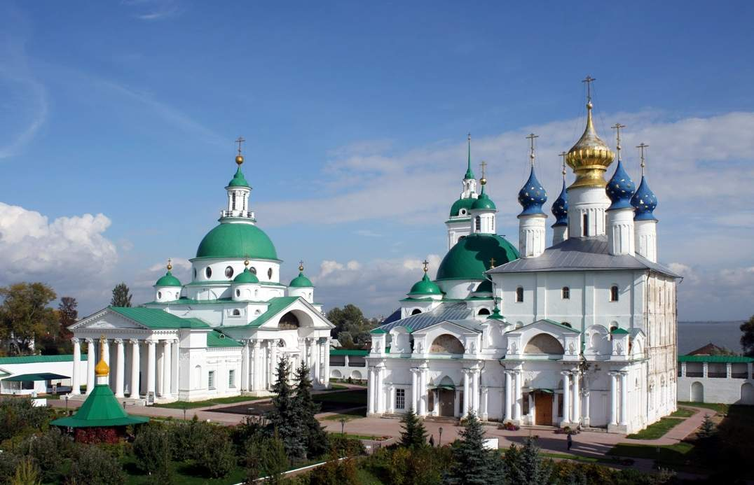
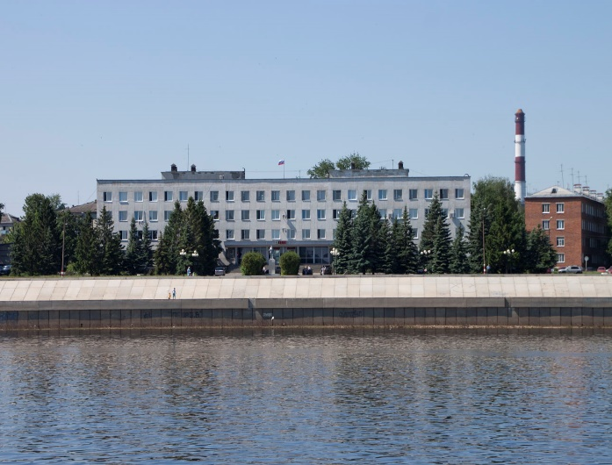
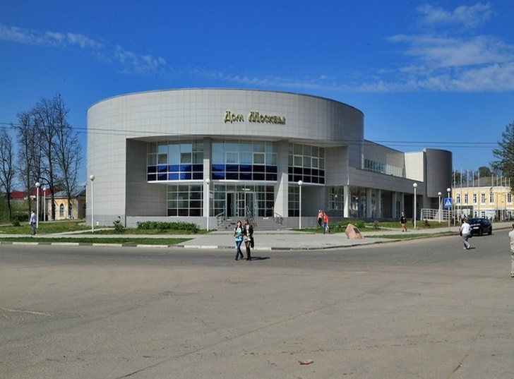
Основные социально-значимые направления
РАССМОТРИМ, КАК В 2020 ГОДУ
БЫЛИ ИСПОЛЬЗОВАНЫ БЮДЖЕТНЫЕ
СРЕДСТВА ПО ОСНОВНЫМ
СОЦИАЛЬНО-ЗНАЧИМЫМ
НАПРАВЛЕНИЯМ
47

Slide 48

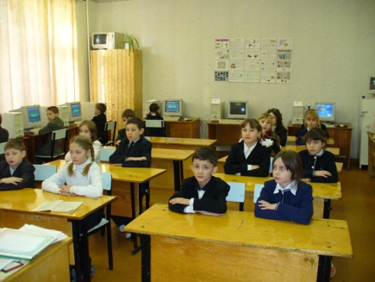
МП «Развитие образования
Балахнинского муниципального
района Нижегородской области»
Оказание услуг в рамках муниципальной программы осуществляют
16
общеобразовательных учреждений
26
детских садов
5
учреждений
дополнительного образования
2
Муниципальных бюджетных учреждения
Утверждена:
Постановлением Администрации Балахнинского муниципального района от 17.10.2014 года № 314 "Об утверждении муниципальной программы " Развитие образования Балахнинского муниципального района".
Срок действия программы:
2015-2020 годы.
Муниципальный заказчик – координатор:
Управление образования и социально-правовой защиты детства Балахнинского муниципального района Нижегородской области.
Цель:
Формирование на территории Балахнинского муниципального района образовательной системы, обеспечивающей доступность качественного образования, отвечающего потребностям инновационного развития экономики региона, ожиданиям общества и каждого гражданина.
Целевая группа программы:
Дети дошкольного возраста, учащиеся общеобразовательных учреждений, работники образовательных учреждений.
48

Slide 49
МП «Развитие образования
Балахнинского муниципального
района Нижегородской области»
Направление расходов, млн.рублей
2019 год 2020 год
ПП «Развитие общего образования»
1006,1 911,0
ПП «Развитие дополнительного
образования и воспитания детей»
71,8 66,6
ПП "Развитие системы оценки качества образования и информационной прозрачности системы образования"
1,3 1,6
ПП "Патриотическое воспитание и подготовка граждан в Балахнинском районе к военной службе"
0,1 0,1
"Укрепление материально-технической базы образовательных учреждений"
27,0 67,8
"Обеспечение пожарной безопасности образовательных учреждений"
1,4 1,8
"Социально-правовая защита детей в Балахнинском районе"
2,3 2,4
ПП "Школьное питание как основа здоровьесбережения учащихся"
7,1 25,5
Расходы на образование в расчете на одного жителя по итогам реализации программы составили:
в 2019 году – 15 407,11 рублей
в 2020 году – 14904,10 рублей
49

Slide 50
МП «Развитие образования
Балахнинского муниципального
района Нижегородской области»
2019 год 2020 год
ПП «Обеспечение реализации муниципальной программы»
50,3 50,5
ПП "Энергосбережение и повышение энергетической эффективности образовательных учреждений"
2,0 0,9
Всего расходов по программе
1169,4 1128,2
Расходы на образование в расчете на одного жителя по итогам реализации программы составили:
в 2019 году – 15407,11 рублей
в 2020 году – 14904,10 рублей
50

Slide 51
МП «Развитие образования
Балахнинского муниципального
района Нижегородской области»
За счет бюджетных средств оказаны муниципальные услуги (работы)
Наименование муниципальной услуги (работы) | Ед.изм. | 2020 год план | 2020 год факт | % выполнения муниципальной услуги (работы)
Реализация основных общеобразовательных программ дошкольного образования | Количество человек | 4052 | 4024 | 99,3
Реализация основных общеобразовательных программ начального общего образования | Количество человек | 3 312 | 3323 | 100,3
Реализация основных общеобразовательных программ основного общего образования | Количество человек | 3574 | 3574 | 100,0
Реализация основных общеобразовательных программ среднего общего образования | Количество человек | 461 | 450 | 97,6
51

Slide 52
МП «Развитие образования
Балахнинского муниципального
района Нижегородской области»
За счет бюджетных средств оказаны муниципальные услуги (работы)
Наименование муниципальной услуги (работы) | Ед.изм. | 2020 год план | 2020 год факт | % выполнения муниципальной услуги (работы)
Реализация дополнительных общеразвивающих программ | Количество человек | 3711 | 3617 | 97,4
Реализация дополнительных общеобразовательных предпрофессиональных программ | Количество человек | 448 | 446 | 99,6
Содержание (эксплуатация) имущества, находящегося в государственной (муниципальной) собственности | Кв. метры | 55006 | 55006 | 100,0
52

Slide 53
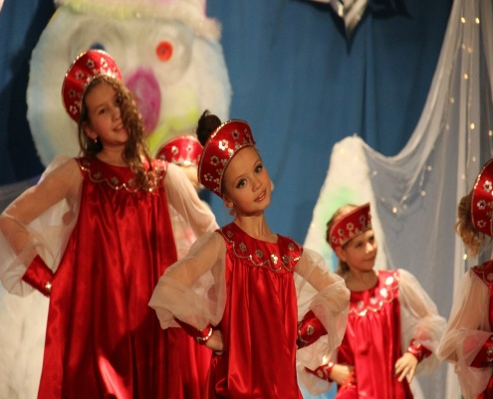
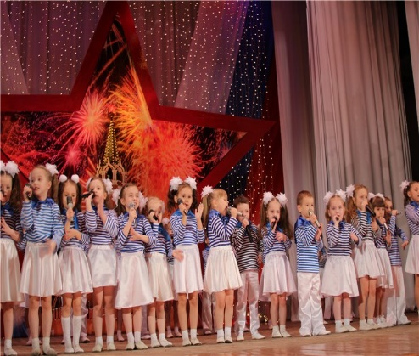
МП «Развитие культуры
Балахнинского муниципального
района Нижегородской области»
Оказание услуг в рамках муниципальной программы осуществляют
3 Дома культуры
МБУК «БМИХК»
МБУК «Централизованная библиотечная система»
4
учреждения дополнительного образования
МБУК «Инновационно - методическое объединение»
Утверждена:
Постановлением администрации Балахнинского муниципального района от 17.10.2014 года №310 «Об утверждении муниципальной программы «Развитие культуры Балахнинского района»
Срок действия программы:
2015-2020 годы.
Муниципальный заказчик – координатор:
Управление культуры, туризма и музейного дела Администрации Балахнинского муниципального района Нижегородской области.
Цель:
Создание условий и возможностей для повышения роли культуры в воспитании и просвещении населения Балахнинского муниципального района в его лучших традициях и достижениях; сохранение культурного наследия региона и единого культурно-информационного пространства; развитие и поддержка социально-значимых программ муниципальных учреждений культуры.
Целевая группа программы:
Жители Балахнинского района Нижегородской области
53

Slide 54
МП «Развитие культуры
Балахнинского муниципального
района Нижегородской области»
Направление расходов, млн.рублей
2019 год 2020 год
ПП «Пожарная безопасность учреждений культуры»
0,4 0,4
ПП «Укрепление материально-технической базы учреждений культуры»
8,7 27,2
ПП «Проведение районных мероприятий»
1,2 0,4
ПП «Создание условий для организации досуга, дополнительного образования и обеспечения жителей услугами организаций культуры»
163,6 126,1
ПП «Обеспечение реализации муниципальной программы»
8,2 8,9
ПП «Развитие молодежной политики в Балахнинском муниципальном районе»
0,2 0,1
Всего расходов по программе
182,3 163,1
Расходы на культуру в расчете на одного жителя по итогам реализации программы составили:
в 2019 году – 2276,09 рублей
в 2020 году – 2154,56рублей
54

Slide 55
МП «Развитие культуры
Балахнинского муниципального
района Нижегородской области»
За счет бюджетных средств оказаны муниципальные услуги (работы)
Наименование муниципальной услуги (работы) | Ед.изм. | 2020 год план | 2020 год факт | % выполнения муниципальной услуги (работы)
Формирование, учет, изучение, обеспечение физического сохранения и безопасности фондов библиотеки | количество документов | 317 000 | 311 752 | 98,3
Организация и проведение культурно-массовых мероприятий | Ед. | 6 | 6 | 100,0
Библиотечное, библиографическое и информационное обслуживание пользователей библиотеки | Кол-во посещений | 200900 | 227481 | 113,2
Публичный показ музейных предметов и музейных коллекций | Человек | 25 630 | 25779 | 100,6
Организация клубных формирований и самодеятельного народного творчества | Ед. | 54 | 54 | 100,0
Формирование, учет, изучение и обеспечение физического сохранения и безопасности музейных предметов, музейных коллекций | Предметы музыкального фонда | 14900 | 15 768 | 105,8
55

Slide 56
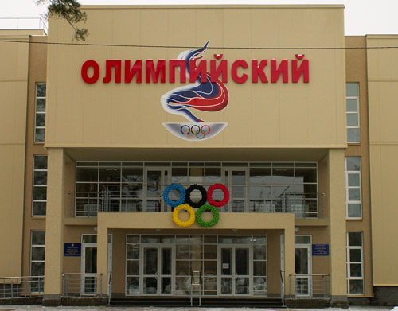
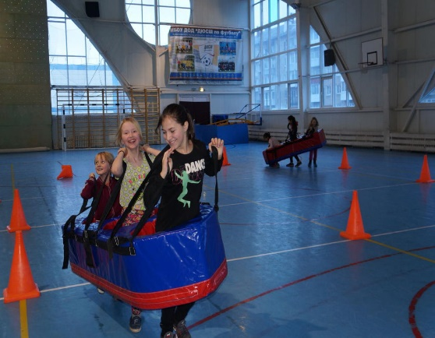
МП «Развитие физической культуры
и спорта в Балахнинского муниципального
района Нижегородской области»
Оказание услуг в рамках муниципальной программы осуществляет
МБУ «Физкультурно-оздоровительный комплекс «Олимпийский»
Утверждена:
Утверждена постановлением администрации Балахнинского муниципального района от 17.10.2014 года №312 "Об утверждении муниципальной программы "Развитие физической культуры, спорта и молодежной политики Балахнинского муниципального района».
Срок действия программы:
2015-2020 годы.
Муниципальный заказчик – координатор:
Управление спорта и молодежной политики администрации Балахнинского муниципального района Нижегородской области
Цель:
создание благоприятных условий и возможностей для полного и качественного развития молодёжи; успешная социализация и эффективная реализация потенциала молодых людей в интересах района; создание условий, обеспечивающих возможность гражданам систематически заниматься физической культурой и спортом, повышение конкурентоспособности Балахнинского спорта на областной и всероссийской спортивных аренах.
Целевая группа программы:
Жители Балахнинского района Нижегородской области
56

Slide 57
МП «Развитие физической культуры
и спорта в Балахнинского муниципального
района Нижегородской области»
Направление расходов, млн. рублей
2019 год 2020 год
ПП «Развитие физической культуры и массового спорта»
1,3 0,9
1,3 0,9
Всего расходов по программе
Расходы на физическую культуру и спорт в расчете на одного жителя по итогам реализации программы составили:
в 2019 году – 1712,78 рублей
в 2020 году – 1160,37 рублей
57

Slide 58
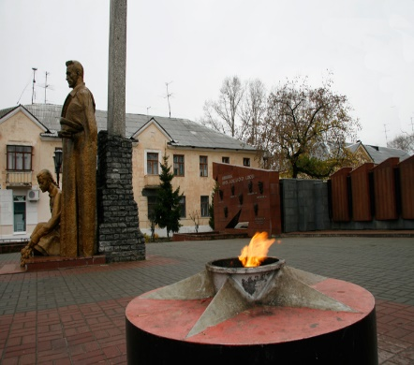
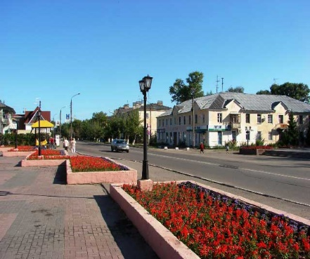
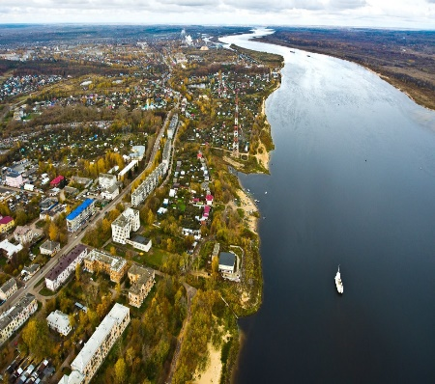
МП «Обеспечение населения Балахнинского муниципального района Нижегородской
области качественными услугами в сфере
жилищно-коммунального хозяйства»
Утверждена:
постановлением администрации Балахнинского муниципального района от 17.10.2014 года №315 "Об утверждении муниципальной программы «Обеспечение населения Балахнинского муниципального района качественными услугами в сфере жилищно-коммунального хозяйства».
Срок действия программы:
2015-2020 годы.
Муниципальный заказчик – координатор:
Муниципальное казенное учреждение «Департамент жилищно-коммунального хозяйства и капитального строительства».
Цель:
- удовлетворение перспективного спроса на коммунальные ресурсы при соблюдении устойчивого функционирования и развития инженерной инфраструктуры, повышение качества предоставляемых коммунальных услуг, а также улучшение экологической ситуации на территории района;
- совершенствование системы организации похоронного дела в Балахнинском муниципальном районе, улучшение условий для развития услуг в сфере похоронного дела,
Улучшение качества содержания мест погребений в районе с учетом национальных и других особенностей и традиций, создание современной системы сервиса, повышение уровня развития и качества предоставляемых услуг;
снижение энергоемкости за счет внедрения энергосберегающего оборудования, технологий, материалов, оптимизации режимов потребления энергетических ресурсов.
Целевая группа программы:
Жители Балахнинского района Нижегородской области
58

Slide 59
МП «Обеспечение населения Балахнинского муниципального района Нижегородской
области качественными услугами в сфере
жилищно-коммунального хозяйства»
Направление расходов, млн.рублей
2019 год 2020 год
ПП «Комплексное развитие систем коммунальной инфраструктуры Балахнинского муниципального района Нижегородской области на 2021-2025 годы»
24,8 23,3
ПП «Развитие услуг в сфере похоронного дела в Балахнинском муниципальном районе на 2015-2020 годы»
1,8 3,5
27,1 24,6
ПП «Обеспечение реализации муниципальной программы»
Всего расходов по программе
53,7 51,4
Расходы на жилищно-коммунальное хозяйство в расчете на одного жителя по итогам реализации программы составили:
в 2019 году – 707,51 рублей
в 2020 году – 679,02 рублей
59

Slide 60
Источники финансирования
дефицита бюджета Балахнинского
муниципального района
В процессе принятия и исполнения бюджета района большое значение приобретает сбалансированность доходов и расходов. Если доходы превышают расходы, то возникает профицит. В случае превышения расходов над доходами возникает дефицит
Источники финансирования дефицита бюджета
Муниципальные займы, осуществляемые путем выпуска ценных бумаг от имени муниципального образования
Бюджетные кредиты, полученные от бюджетов других уровней бюджетной системы
Кредиты, полученные от кредитных организаций
Изменение остатков средств на счетах по учету средств местного бюджета
Муниципальный долг,
то есть совокупность долговых обязательств муниципального образования
60

Slide 61
Муниципальный долг Балахнинского муниципального района в 2020 году
Тыс.рублей
Наименование | Объем долга на 01.01.2020 | Привлечение заемных средств | Погашение долга | Объем долга на 31.12.2020
Кредиты коммерческих банков | 90 000,0 | 92 000,0 | 90 000,0 | 92 000,0
Бюджетный кредит | 86 500,0 | 0,0 | 10 000,0 | 76 500,0
Итого | 176 500,0 | 92 000,0 | 100 000,0 | 168 500,0
Объем расходов на обслуживание муниципального долга по кредитам
5,7 млн.рублей
92,0
61

Slide 62
Динамика муниципального долга
Балахнинского муниципального
района
Тыс.рублей
62

Slide 63
Сведения о соблюдении ограничений,
установленных решением о бюджете
Балахнинского муниципального района
(с учетом внесенных изменений)
Требование нормативного документа | Нормативный документ | Условие | Фактическое значение | Соответствие требованиям решения
Предельный объем муниципального долга | Решение Земского собрания Балахнинского муниципального района от 24.12.2019 №136 «О бюджете Балахнинского муниципального района на 2020 год и на плановый период 2021 и 2022 годов» (с учетом внесенных изменений) | Установить предельный объем муниципального долга Балахнинского муниципального района в сумме 173 384,8 тыс.рублей. | 168 500,0 тыс.рублей | Соответствует
Верхний предел муниципального долга | Решение Земского собрания Балахнинского муниципального района от 24.12.2019 №136 «О бюджете Балахнинского муниципального района на 2020 год и на плановый период 2021 и 2022 годов» (с учетом внесенных изменений) | Установить верхний предел муниципального долга Балахнинского муниципального района на 1 января 2021 года в сумме 173 384,8 тыс.рублей | 168 500,0 тыс.рублей | Соответствует
Верхний предел обязательств по муниципальным гарантиям | Решение Земского собрания Балахнинского муниципального района от 24.12.2019 №136 «О бюджете Балахнинского муниципального района на 2020 год и на плановый период 2021 и 2022 годов» (с учетом внесенных изменений) | Установить верхний предел обязательств по муниципальным гарантиям Балахнинского муниципального района на 1 января 2021 года в размере равным нулю | 0 | Соответствует
63

Slide 64
Соблюдение требований
Бюджетного законодательства
Требование нормативного документа | Нормативный документ | Условие | Фактическое значение | Соответствие требованиям Бюджетного кодекса
Предельный объем дефицита бюджета | Бюджетный кодекс РФ | Не должен превышать установленного Бюджетным кодексом предела | Не превышает | Соответствует
Отношение расходов на обслуживание долга к общим расходам | Бюджетный кодекс РФ Ст. 111 | Не должно превышать 15% объема расходов бюджета, за исключением объема расходов, которые осуществляются за счет субвенций, предоставляемых из бюджетов бюджетной системы | 0,5% | Соответствует
Предельный объем муниципального долга | Бюджетный кодекс РФ | Не должен превышать общий объем доходов местного бюджета без учета объема безвозмездных поступлений и поступлений налоговых доходов по дополнительным нормативам отчислений | Не превышает | Соответствует
64

Slide 65
Кредиторская задолженность
бюджетных и казенных учреждений
65

Slide 66

Осуществление контрольных мероприятий
66

Slide 67
Результаты контрольных мероприятий
67

Slide 68
Результаты контрольных мероприятий
68

Slide 69
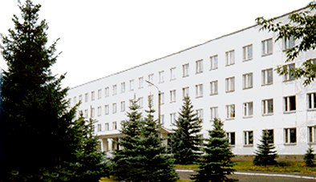

Контактная информация
по финансовому управлению администрации
Балахнинского муниципального района
Финансовое управление администрации Балахнинского муниципального района
606403, Нижегородская область, г. Балахна,
ул. Лесопильная, д.24
Телефон: 8 (83144) 6-56-77
Адрес электронной почты: official@balfin.nnov.ru
График работы:
Понедельник-четверг – с 8-00 до 17-00
Пятница – с 8-00 до 16-00
Обеденный перерыв – с 12-00 до 12-48
Суббота, воскресенье – выходные дни
Часы приема граждан: пятница с 9-00 до 12-00
69

Slide 70
Содержание
№ п/п | Наименование | Страница
1 | Вступительная часть бюджета для граждан | 1-3
2 | Глоссарий | 4
3 | Что такое «Отчет об исполнении бюджета»? | 5
4 | Основные задачи, решаемые в процессе исполнения бюджета в 2020 году | 6
5 | Показатели, характеризующие Балахнинский муниципальный район | 7
6 | Экономическая основа Балахнинского муниципального района | 8
7 | Сведения о достижении показателей и динамика фактических показателей социально-экономического развития Балахнинского муниципального района | 9-14
8 | Исполнение бюджета Балахнинского муниципального района | 15
9 | Доходы бюджета Балахнинского муниципального района | 16
10 | Структура доходов бюджета Балахнинского муниципального района | 17
11 | Динамика исполнения бюджета района по налоговым и неналоговым доходам | 18
12 | Структура бюджета района по налоговым доходам в 2019-2020 годах | 19

Slide 71
Содержание
№ п/п | Наименование | Стр.
13 | Исполнение бюджета Балахнинского муниципального района по налоговым доходам | 20
14 | Изменение дополнительного норматива отчислений от налога на доходы физических лиц | 21
15 | Структура бюджета района по неналоговым доходам в 2019-2020 годах | 22
16 | Исполнение бюджета Балахнинского муниципального района по неналоговым доходам | 23
17 | Недоимка по налоговым платежам | 24
18 | Безвозмездные поступления в бюджет Балахнинского муниципального района | 25
19 | Структура безвозмездных поступлений в бюджет Балахнинского муниципального района | 26
20 | Сравнение безвозмездных поступлений в бюджет Балахнинского муниципального района | 27
21 | Исполнение бюджета Балахнинского муниципального района по расходам | 28

Slide 72
Содержание
№ п/п | Наименование | Стр.
22 | Исполнение бюджета Балахнинского муниципального района по разделам и подразделам классификации расходов | 29-34
23 | Структура расходов бюджета Балахнинского муниципального района в разрезе отраслей | 35
24 | Расходы бюджета Балахнинского муниципального района за 2020 год | 36
25 | Структура расходов на образование, культуру и жилищно-коммунальное хозяйство | 37-39
26 | Расходы бюджета на социальную сферу | 40
27 | Исполнение бюджета Балахнинского муниципального района по муниципальным программам за 2020 год | 41
28 | Исполнение бюджета Балахнинского муниципального района по муниципальным программам и непрограммным расходам | 42-46
29 | Основные социально-значимые направления | 47
30 | МП «Развитие образования Балахнинского муниципального района Нижегородской области» | 48-52
31 | МП «Развитие культуры Балахнинского муниципального района Нижегородской области» | 53-55
32 | МП «Развитие физической культуры и спорта Балахнинского муниципального района Нижегородской области» | 56-57

Slide 73
Содержание
№ п/п | Наименование | Стр.
33 | МП «Обеспечение населения Балахнинского муниципального района Нижегородской области качественными услугами в сфере жилищно-коммунального хозяйства» | 58-59
34 | Источники финансирования дефицита бюджета Балахнинского муниципального района | 60
35 | Муниципальный долг Балахнинского муниципального района в 2020 году | 61
36 | Динамика муниципального долга Балахнинского муниципального района | 62
37 | Сведения о соблюдении ограничений, установленных решением о бюджете Балахнинского муниципального района (с учетом внесенных изменений) | 63
38 | Соблюдение требований Бюджетного законодательства | 64
39 | Кредиторская задолженность бюджетных и казенных учреждений | 65
40 | Осуществление контрольных мероприятий | 66
41 | Результаты контрольных мероприятий | 67-68
42 | Контактная информация по финансовому управлению администрации Балахнинского муниципального района | 69
___________

